Slide 1
吃透JSON 和 toJSON，互相转换不再是问题

Slide 2
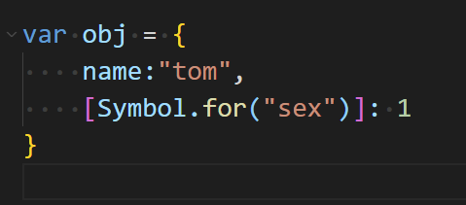
一个问题
下面的obj 是JSON对象吗

Slide 3
JSON格式
JSON 是一种轻量级的、基于文本的、与语言无关的语法，用于定义数据交换格式
它来源于 ECMAScript 编程语言，但是独立于编程语言

Slide 4
对象字面量
是创建对象的一种快捷方式， 英文名： object literal
对应还有：函数字面量，数组字面量等额定
字面量的性能优于使用new构建

Slide 5
JSON对象
严格意义上JSON对象是不合理，JSON是文本协议
全局作用域下JSON，名为JSON，是Object对象

Slide 6
JSON特征
JSON就是一串字符串 , 使用特定的符号标注
{} 双括号表示对象
[] 中括号表示数组
"" 双引号内是属性键或值

Slide 7
JSON键
只能是字符串
必须双引号包裹

Slide 8
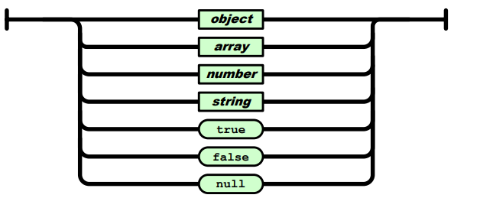
JSON值

Slide 9
JSON案列
合格JSON
不合格JSON

Slide 10
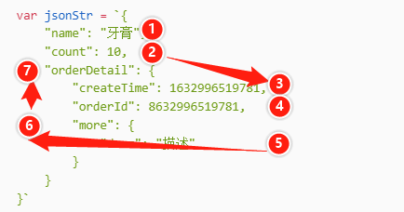
JSON.parse()
注意：第二个参数函数reviver（k,v）
注意：遍历顺序
注意：this

Slide 11
JSON.stringify()
语法： JSON.stringify(value[, replacer [, space]])
第二个参数replacer： 过滤属性或者处理值
第二个参数space： 美化输出格式

Slide 12
JSON.stringify() 第二个参数replacer
如果该参数是一个函数：则在序列化过程中，被序列化的值的每个属性都会经过该函数的转换和处理；
如果该参数是一个数组：则只有包含在这个数组中的属性名才会被序列化到最终的 JSON 字符串中；
如果该参数为 null 或者未提供: ，则对象所有的属性都会被序列化。

Slide 13
JSON.stringify() 第三个参数space
如果参数是个数字: 它代表有多少的空格；上限为10。该值若小于1，则意味着没有空格；
如果该参数为字符串:（当字符串长度超过10个字母，取其前10个字母），该字符串将被作为空格；
如果该参数没有提供:（或者为 null），将没有空格。

Slide 14
规则-undefined、任意的函数、symbol
作为对象属性值，自动忽略。
作为数组，序列化返回null
单独序列化时，返回undefined

Slide 15
JSON.stringify其他规则
Date 返回 ISO 字符串
循环引用报错
NaN,Infinity,null 都会作为null
BigInt报错
Map/Set/WeakMap等对象，仅序列化可枚举属性

Slide 16
toJSON
对象拥有toJSON方法，toJSON会覆盖对象默认的序列化行为

Slide 17
回答问题
下面的obj 是JSON对象吗

Slide 18
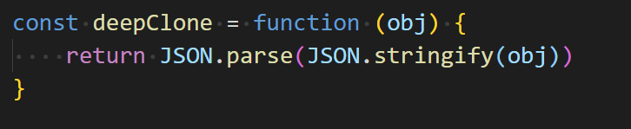
讨论题
JSON.parse(JSON.stringify(obj)) 深度复制

